Slide 1
16-3 电解质溶液活度的理论和半经验方法
Theories and Semi-Empirical Methods for Activities of Electrolyte Solutions

Slide 2
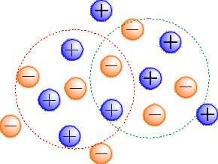
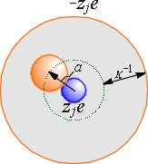
1.德拜和休克尔理论(Debye-Huckel Theory)
(1)离子氛(ionic atmosphere)的概念
中心离子感受到的电势等于其他所有离子在中心离子处产生的电势之和，由德拜-休克尔理论可得其近似等于均匀分布在半径为a+κ ⁻¹的球壳中的电荷-z_{j}e在中心处产生的电势。

Slide 3
(2) 离子氛中的离子服从玻尔兹曼分布
(3) 按静电学原理，电荷密度与电势遵守泊松方程
(4) 德拜-休克尔活度因子方程
稀溶液：
德拜-休克尔极限公式(Debye-Huckle limiting law)
强电解质稀溶液
在25°C的水溶液中，A=1.1709mol^{-1/2}·kg^{1/2}

Slide 4
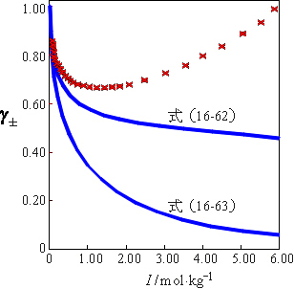
NaCl实验值
设a₊=a₋=a

Slide 5
例：用德拜－休克尔极限公式计算298K时0.01mol⋅kg⁻¹ 的NaNO₃和0.001mol⋅kg⁻¹的Mg(NO₃)₂的混合溶液中Mg(NO₃)₂的平均离子活度因子。
解：
虽然求的是Mg(NO₃)₂的平均离子活度因子，但是离子强度包含了所有离子。

Slide 6
了解一下：德拜-休克尔活度因子方程的推导
1 电势
处于(x₁, y₁, z₁)的点电荷q₁在某点(x, y, z)处产生的电势为：
ε₀ =8.854×10⁻¹²C⁻²N⁻¹m⁻²称为真空介电常数。如果电荷处于均匀连续介质中，那么公式中的真空介电常数可以代之以介质的介电常数：ε =ε₀ε_{r} ，其中ε_{r}为介质的相对介电常数，25℃时水的相对介电常数为78.54。

Slide 7
了解一下：德拜-休克尔活度因子方程的推导
如果体系中有N个点电荷，那么它们在某点(x, y, z)产生的总电势为：
如果体系中的电荷可以看作是连续分布的，那么它们在某点(x, y, z)处产生的电势为：

Slide 8
了解一下：德拜-休克尔活度因子方程的推导
对上式求二阶导数，可以证明：在均匀电介质内，电势分布满足泊松方程：
如果体系具有球对称性，那么以对称中心为原点建立球坐标系，泊松方程可以简化为：
r为观察点到原点的距离。

Slide 9
了解一下：德拜-休克尔活度因子方程的推导
2 静电能
两个相距为r的点电荷q₁和q₂之间的相互作用能为
所以，点电荷所具有的静电能等于点电荷的电量乘以由其它电荷在此点电荷所处位置产生的电势：

Slide 10
了解一下：德拜-休克尔活度因子方程的推导
体系中N个点电荷的总静电能为：
乘以1/2是因为计算电荷i的能量时，计入了它与电荷j的作用，但计算电荷j的能量时，又计入了它与电荷i的作用。
如果体系中的电荷可以看作是连续分布的：

Slide 11
了解一下：德拜-休克尔活度因子方程的推导
3 玻尔兹曼分布
如果独立子系统处于一个外场之中，比如重力场，那么独立子的浓度不是常数，而是一个分布，称为玻尔兹曼分布，记每个粒子所具有的势能为u，则浓度分布可以表示为：
例如不考虑温度变化时，重力场中的理想气体的数密度（单位体积中的分子数，ρ =N/V）分布：

Slide 12
了解一下：德拜-休克尔活度因子方程的推导
4 平方反比力场的球壳定理(shell theorem)
以万有引力为例：均匀球壳内部的引力势能等于常数。引力常数G = 6.67×10^{–11}m³·kg^{–1}·s^{–2}。
证明：设球壳半径为R，厚度为dR，面密度为η，取球壳内任一点，并以其与圆心的连线作为z轴，其z轴坐标为a。由万有引力定律知重量为M的物体在距离其为r的地点产生的重力势场为
Rsinθ
r
a
R
θ

Slide 13
了解一下：德拜-休克尔活度因子方程的推导
则球壳在a点产生的重力势场为：
Rsinθ
r
a
R
θ
重力势场的表达式不含a，即球壳内的重力势能与观察点位置无关，是常数。证毕。

Slide 14
了解一下：德拜-休克尔活度因子方程的推导
5 德拜-休克尔离子互吸理论
任取一个离子，以它为中心建立坐标系，记电势为ψ (x, y, z)，统计平均下中心离子周围电荷分布是球对称的，则电势仅依赖观察点到中心离子距离：
假设第i种离子在中心离子周围的分布还满足玻尔兹曼分布：
C：单位体积中离子个数，又称为离子的数密度。
则电荷密度（单位体积中电荷量）为：

Slide 15
了解一下：德拜-休克尔活度因子方程的推导
按静电学原理，电荷密度与电势间应遵守泊松方程
代入玻尔兹曼分布：
上式无法严格求解，再引入近似：设电势很小，则可将指数函数作泰勒展开，并只保留到一次项

Slide 16
了解一下：德拜-休克尔活度因子方程的推导
溶液电中性，右边第一项为零，而右边第二项可以用离子强度表示
I以质量摩尔浓度为单位
记为κ ²
c₁，c₂为常数
当r→∞时，电势仍应为有限值，则c₁=0

Slide 17
了解一下：德拜-休克尔活度因子方程的推导
常数c₂可由电中性条件得到：将上式代入电荷分布，得到中心离子周围的电荷分布表达式

Slide 18
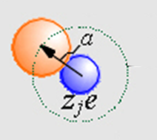
了解一下：德拜-休克尔活度因子方程的推导
设中心离子为第j类离子，而ρ(r)为中心离子外围的电荷分布，外围离子到中心离子的最近距离为a_{j}，将ρ(r)从a_{j}至无穷大积分，得到的值为除去中心离子后其他所有离子的电荷总和，由电中性，它的值是中心离子电荷的负值

Slide 19
了解一下：德拜-休克尔活度因子方程的推导
其它离子产生的电势为总电势减去中心离子电势：
静电力是平方反比力，其它离子分布是球对称的，同时它们分布在半径为a的球外，由球壳定理知它们在球内产生的电势为常数。又电势是连续的，则中心离子感受到的电势φ(0)为：

Slide 20
了解一下：德拜-休克尔活度因子方程的推导
中心离子与其他离子静电作用能为：
总的静电能为所有离子的静电能之和：
乘以1/2是因为每个离子的静电能都是与其它离子的相互作用。

Slide 21
了解一下：德拜-休克尔活度因子方程的推导
静电能就是将电荷从无穷远移至系统内所做电功，此电功又可看作由静电作用引起的吉氏函数变化：
注意移动的仅仅是电荷，不包括电荷的载体。再假设溶液的非理想性纯粹来自静电作用，没有电荷时溶液是理想溶液：
̶
+
+
无穷远处且互相远离的电荷
+
+
̶
̶
+
̶
理想溶液
电解质溶液

Slide 22
了解一下：德拜-休克尔活度因子方程的推导
两式比较得：

Slide 23
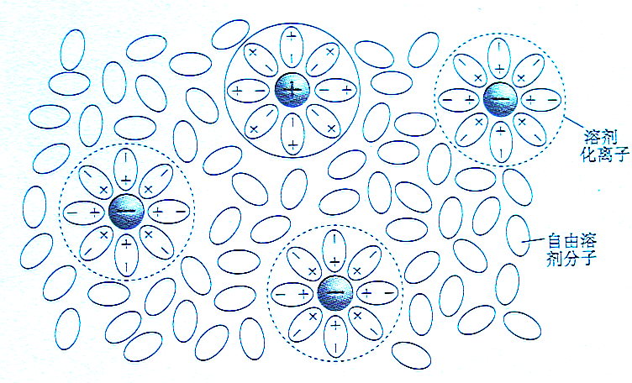
2.离子水化理论

